Slide 1
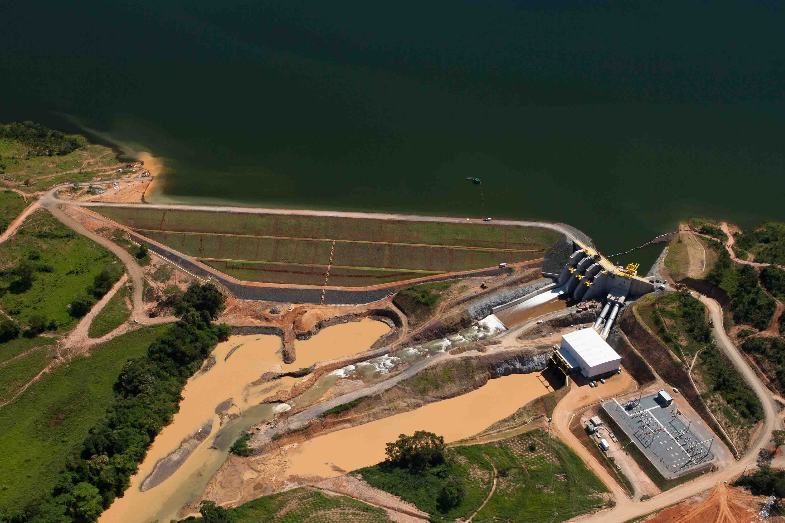

PCH UNAÍ BAIXO
PARTICIPAÇÃO DAS PEQUENAS HIDRELETRICAS ATÉ 50 MW NA MATRIZ ELÉTRICA BRASILEIRA
PAINEL 2

Slide 2
O erro mais comum (inclusive em estudos oficiais) é comparar as fontes apenas pelo LCOE (MWh), como se a PCH fosse apenas um gerador de MWh, quando, na prática, ela é um ativo que entrega energia + capacidade (flexibilidade) + serviços de sistema.
Uma PCH com reservatório (mesmo pequeno) entrega três produtos distintos:
Quando você compara a PCH apenas pelo LCOE, você:
• subvaloriza o ativo frente ao solar/eólico,
• compara produtos diferentes como se fossem iguais,
• e empurra o sistema para soluções artificiais (ex.: solar + térmica ou solar + BESS) que tentam “recriar” atributos que a hidrelétrica já entrega naturalmente.
Energia elétrica (MWh)
Garantia de potência / capacidade firme (MW disponíveis)
Serviços ancilares e atributos físicos do sistema

Slide 3
Atributos Operativos das Principais Fontes de Geração
Fonte | Renovável | Armaz. Diário | Capacidade | Flexibilidade | Inércia
Hidrelétrica < 50 MW | ✅ | ✅ | ✅ | ✅ | ✅
Hidrelétrica > 50 MW | ✅ | ✅ | ✅ | ✅ | ✅
Solar Fotovoltaica | ✅ | ❌ | ❌ | ❌ | ❌
Eólica | ✅ | ❌ | ❌ | ❌ | ❌
BESS (Baterias) | ✅ | ✅ | ✅ | ✅ | ❌
Termelétrica | ❌ | ❌ | ✅ | ◐ | ✅
Notes:
A escolha das fontes de geração de energia elétrica envolve uma análise detalhada dos atributos operativos de cada tecnologia, considerando aspectos como renovabilidade, capacidade de armazenamento diário, flexibilidade operacional, inércia e capacidade instalada. Hidrelétricas, tanto de pequeno porte (< 50 MW) quanto de grande porte (> 50 MW), destacam-se por atenderem plenamente a todos esses atributos, sendo renováveis, capazes de armazenar energia diariamente, flexíveis na operação e fornecendo inércia ao sistema, o que contribui para a estabilidade da rede elétrica. Fontes renováveis intermitentes, como solar fotovoltaica e eólica, apesar de serem renováveis e possuírem boa capacidade instalada, não oferecem armazenamento diário nem flexibilidade operacional, além de não contribuírem com inércia, o que pode limitar sua participação em sistemas que exigem alta confiabilidade e resposta rápida. Baterias (BESS) surgem como solução complementar, oferecendo renovabilidade e armazenamento diário, além de flexibilidade, mas ainda apresentam limitações em capacidade instalada e não fornecem inércia. Termelétricas, por sua vez, não são renováveis nem oferecem armazenamento diário, mas possuem alta capacidade instalada, flexibilidade parcial e fornecem inércia, sendo frequentemente utilizadas para garantir a segurança energética em momentos de baixa disponibilidade das fontes renováveis. A apresentação visual desses atributos, utilizando cores e ícones, facilita a compreensão das vantagens e limitações de cada tecnologia, reforçando a importância das hidrelétricas no contexto brasileiro, onde a estabilidade e a flexibilidade do sistema são essenciais para a integração de fontes renováveis. O uso de legendas claras e agrupamento lógico das fontes permite uma leitura rápida e impactante, destacando os pontos fortes de cada tecnologia e orientando decisões estratégicas para o setor elétrico.

Slide 4

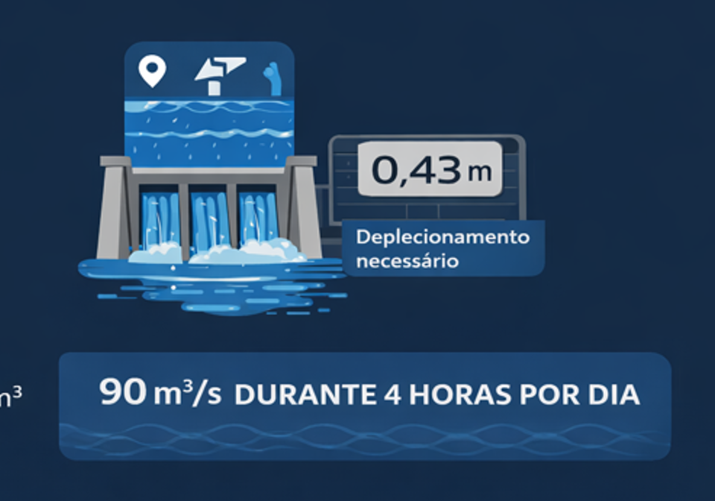
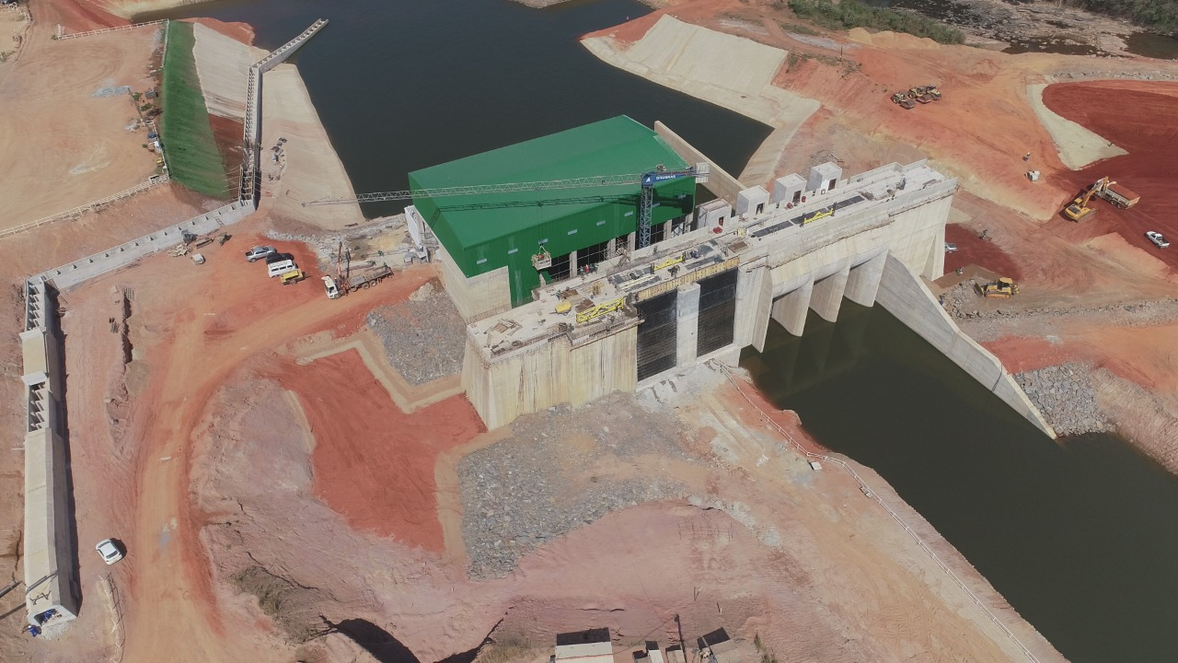




Armazenamento Diário em uma PCH
Área do reservatório: 3 km²
Altura da queda: 40 m
Potência instalada: 30 MW
Vazão turbinada máxima, portanto, da ordem de 90 m³/s
Volume armazenado para garantir 90 m³/s durante 4 horas por dia: 1.296.000 m³.

Slide 5
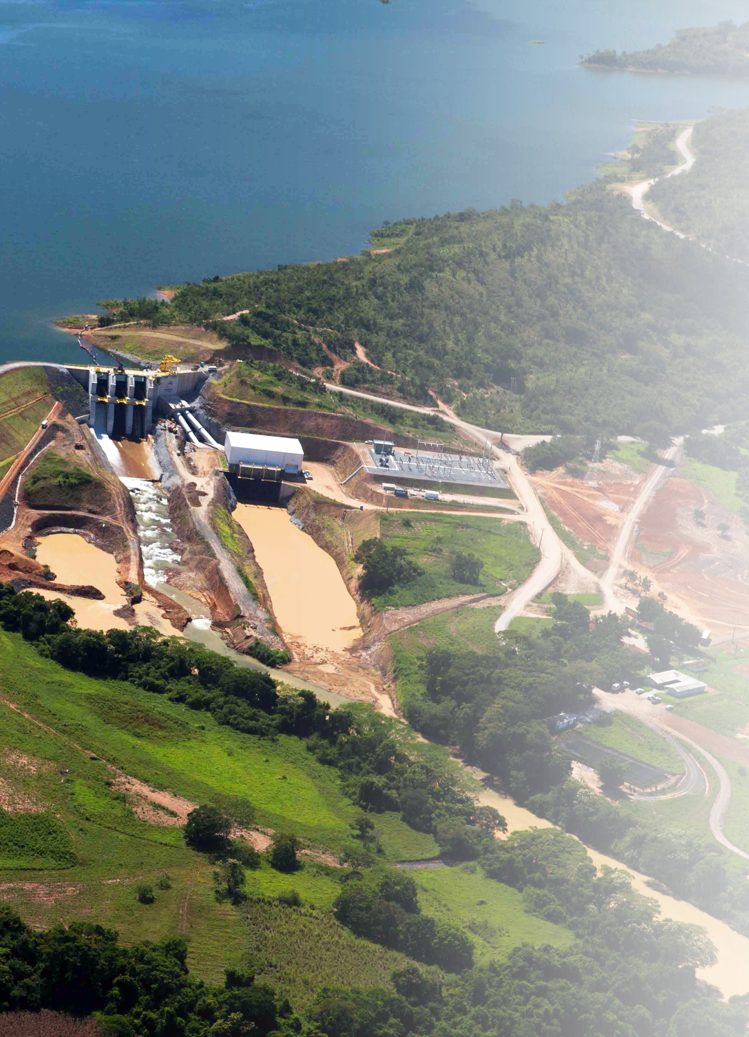
Qual o (verdadeiro) custo de uma PCH (ou UHE)?
Uma PCH com reservatório fornece:
Regulação de frequência primária e secundária
Reserva girante
Controle de tensão (Q/V)
Black start (dependendo do arranjo)
Amortecimento eletromecânico do SIN
Esses serviços:
Não aparecem no LCOE,
Não aparecem no CAPEX por kW,
Mas evitam investimentos sistêmicos em outros ativos.

Slide 6
Premissas Comparação PCH vs UFV + BESS
Horizonte de avaliação: 35 anos
Taxa de desconto: 10% a.a.
Equivalência de produto:
PCH ~30 MW → 16,5 MW médios (FC=0,55)
UFV equivalente: 75 MW → 16,5 MW médios (FC=0,22)
Capacidade de ponta: 30 MW por 4h → BESS 30 MW / 120 MWh
Métrica econômica: Custo Anual Equivalente (CAE) e R$/MWh, com OPEX incluído
OPEX:
UFV: US$ 24/kW·ano → R$ 127/kW·ano (câmbio R$ 5,3/US$)
BESS: 2,5% do CAPEX/ano
PCH: 2,5% do CAPEX/ano

Slide 7
Premissas Comparação PCH vs UFV + BESS
CAPEX de referência:
PCH “Real”: R$ 320.000.000,00
Faixas UFV: R$ 3.000–5.500/kW e BESS: R$ 5.000–6.000/kW
Dimensionamento comparável: UFV 75 MW (energia) e BESS 30 MW/4h (capacidade).
Reposição BESS: vida útil 10 anos (10 anos para 30 MW / 4h com 1 ciclo/dia).
Legenda:
CAE_CAPEX = anualização de CAPEX + reposições/descomissionamento (cenário)
OPEX = PV (ATB convertido) + BESS (2,5% CAPEX) ou PCH (2,5% CAPEX)
CAE_Total = CAE_CAPEX + OPEX
R$/MWh = CAE_Total ÷ 144.540 MWh/ano

Slide 8
Premissas Comparação PCH vs UFV + BESS
CAPEX de referência:
PCH “Real”: R$ 320.000.000,00
Faixas UFV: R$ 3.000–5.500/kW e BESS: R$ 5.000–6.000/kW
Dimensionamento comparável: UFV 75 MW (energia) e BESS 30 MW/4h (ponta).
Legenda:
CAE_CAPEX = anualização de CAPEX + reposições/descomissionamento (cenário)
OPEX = PV (ATB convertido) + BESS (2,5% CAPEX) ou PCH (2,5% CAPEX)
CAE_Total = CAE_CAPEX + OPEX
R$/MWh = CAE_Total ÷ 144.540 MWh/ano

Slide 9
Alternativa | Cenário | CAE Total (R$/ano) | Custo Total (R$/MWh)
PCH | Base | ~R$ 41 milhões | ~R$ 284/MWh
PCH | + Overhaul 10% (ano 25) | ~R$ 41–42 milhões | ~R$ 286/MWh
UFV 75 MW + BESS 30 MW/4h | Central – CAPEX baixo | ~R$ 61 milhões | ~R$ 419/MWh
UFV 75 MW + BESS 30 MW/4h | Central – CAPEX alto | ~R$ 87 milhões | ~R$ 600/MWh

Slide 10
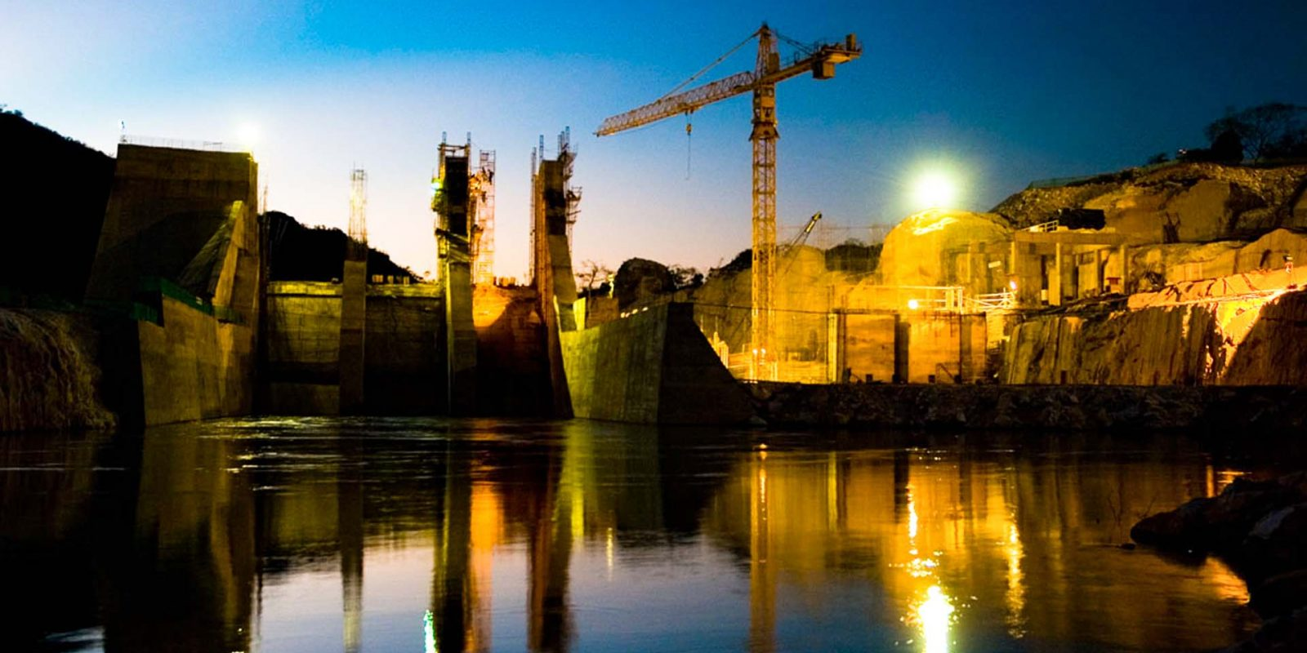
Ao internalizar reposições, OPEX e horizonte de 35 anos, a PCH se posiciona como uma das soluções renováveis de menor custo para entrega conjunta de energia, capacidade e estabilidade sistêmica. Para refinar a comparação, ainda se deveria somar o valor remanescente do ativo após os 35 anos.

Slide 11
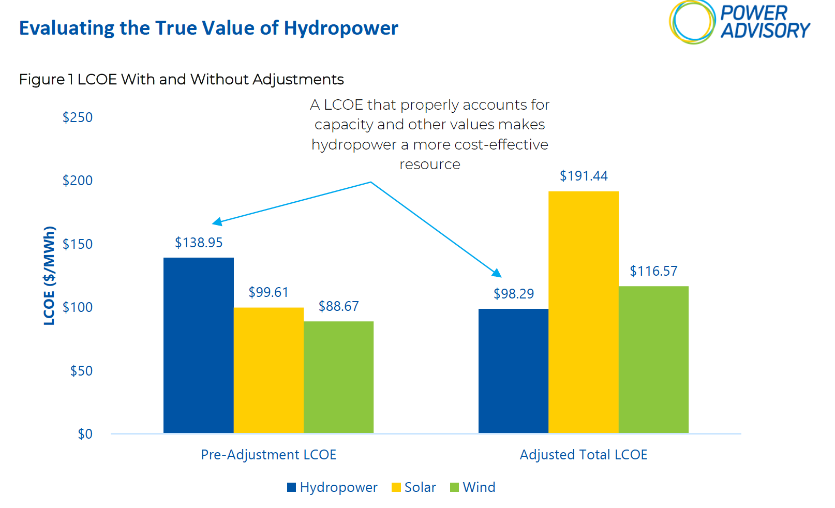
Fonte: https://waterpowercanada.ca/wp-content/uploads/2026/02/True-Value-of-Hydropower-WPC-Report.pdf

Slide 12
Introduzindo a Questão Ambiental
PCH:
Reservatório de ~3,0 km² (300 ha)
Corpo hídrico permanente
UFV 75 MW:
~1,5 a 2,25 km² (150–225 ha)
Área terrestre ocupada e cercada
BESS:
Área física adicional reduzida, implantada em pátios industriais
As alternativas apresentam ocupações territoriais da mesma ordem de grandeza, porém com natureza de impacto distinta.
Para a UFV e BESS há que considerar o destino dos equipamentos após a vida útil esgotar

Slide 13
Critério | PCH | UFV | BESS
Tipo de impacto | Hidrológico/ecossistêmico | Territorial | Tecnológico/industrial
Fragmentação | Baixa | Potencialmente elevada | Baixa
Vida útil típica | > 50 anos | 25–30 anos | 10–15 anos
Reposição periódica | Não relevante | Parcial | Obrigatória (múltiplos ciclos)
Descomissionamento | Não aplicável | Relevante | Crítico
Passivo ambiental | Estável | Pontual | Recorrente

Slide 14
Síntese Econômica e Ambiental: PCH vs UFV + BESS em 35 anos
Alternativa | Cenário | CAE Total (R$/ano) | Custo Total (R$/MWh)
PCH | Base | ~R$ 41 milhões | ~R$ 284
PCH | + Overhaul 10% (ano 25) | ~R$ 41–42 milhões | ~R$ 286
UFV 75 MW + BESS 30 MW/4h | Central – CAPEX baixo | ~R$ 61 milhões | ~R$ 419
UFV 75 MW + BESS 30 MW/4h | Central – CAPEX alto | ~R$ 87 milhões | ~R$ 600
Notes:
Esta apresentação integra a análise econômica e ambiental de alternativas de geração de energia: Pequena Central Hidrelétrica (PCH) e o sistema combinado de Usina Fotovoltaica (UFV) com Battery Energy Storage System (BESS), considerando um horizonte de 35 anos, taxa de desconto de 10% ao ano e equivalência de produto (PCH ~30 MW, UFV 75 MW, BESS 30 MW/120 MWh). A avaliação econômica utiliza o Custo Anual Equivalente (CAE) e R$/MWh, incluindo OPEX (UFV: US$ 24/kW·ano convertido para R$ 127/kW·ano, BESS: 2,5% do CAPEX/ano, PCH: 2,5% do CAPEX/ano). Os resultados mostram que a PCH apresenta custo anualizado significativamente inferior (~R$ 284/MWh) em relação à UFV+BESS (~R$ 419/MWh para CAPEX baixo e ~R$ 600/MWh para CAPEX alto), mesmo quando internalizados custos de reposição e operação. Do ponto de vista ambiental, a ocupação territorial é similar: PCH com reservatório de 3,0 km² (300 ha) e UFV 75 MW ocupando entre 1,5 e 2,25 km² (150–225 ha). Contudo, a natureza do impacto difere: a PCH converte área terrestre em corpo hídrico permanente, integrando-se ao ecossistema local e permitindo usos múltiplos, enquanto a UFV ocupa área terrestre cercada, com potencial de fragmentação de habitats e supressão de vegetação. O BESS, apesar de baixa demanda de área, introduz impactos ambientais recorrentes devido à vida útil curta (10–15 anos), necessidade de múltiplas reposições, geração de resíduos industriais (baterias, eletrólitos, metais), logística reversa e condicionantes ambientais específicas para descarte e reciclagem. O passivo ambiental do BESS é cíclico e crítico, exigindo gestão contínua ao longo do horizonte regulatório. A conclusão integrada destaca que a PCH apresenta menor custo estrutural e impacto ambiental mais estável, enquanto UFV+BESS incorpora custos e passivos recorrentes associados à vida útil limitada dos equipamentos, devendo ser considerada explicitamente nos processos de licenciamento e planejamento de longo prazo.

Slide 15
Então PCH é garantia de ativo economicamente atraente?
Aí é que está: PCH varia DEMAIS, tem que ser avaliada caso a caso
Um bom projeto inclui geologia favorável (e bem analisada), boa morfologia de terreno, equipamento bem selecionado.
Em suma PCH depende MUITO MAIS de ENGENHARIA.
“PEQUENA” não quer dizer “SIMPLES”, hidrelétrica é, SEMPRE, um projeto COMPLEXO.
QUALIDADE DA ENGENHARIA IMPORTA, E MUITO.

